Slide 1





音訊轉換簡譜系統
A system for converting audio to notation into numbered musical notation
指導教授: 卓世明
學生姓名: 鄒芷瑄 龔正媛 郭妍妮

Slide 2
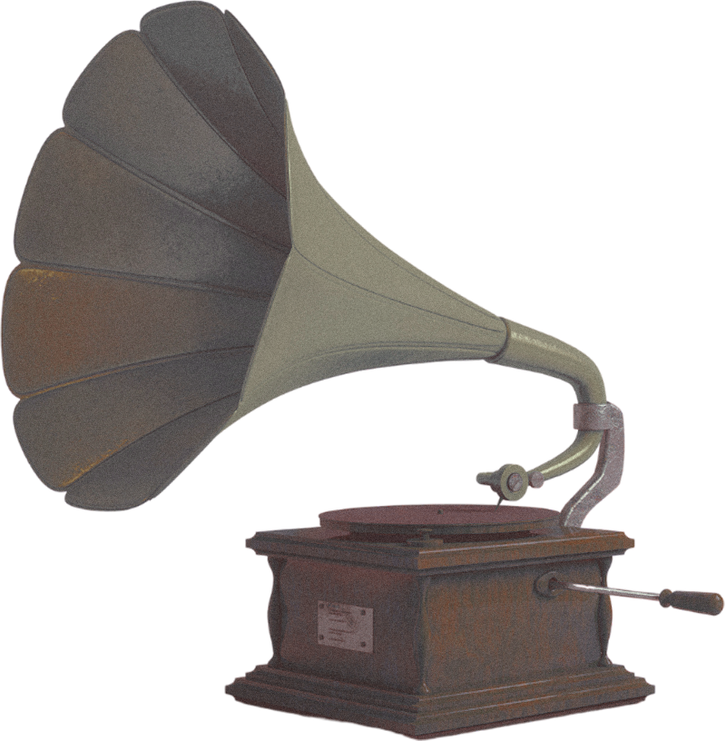

目錄
研究動機
研究目標
研究方式
系統設計與架構
系統實作
結論與未來發展

Slide 3
研究動機
音樂教育工作者，特別是歌唱指導老師而言，教材的取得往往面臨巨大挑戰。
市售歌譜教材昂貴，若另請專業人士聽寫製譜，則需耗費大量時間反覆聆聽、修音與排版，導致製作成本高昂且利潤微薄。
目前市面上的主流製譜軟體多側重於五線譜的排版， 缺乏對數字簡譜的專業支援與自動化轉換功能。

Slide 4
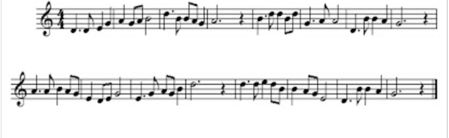
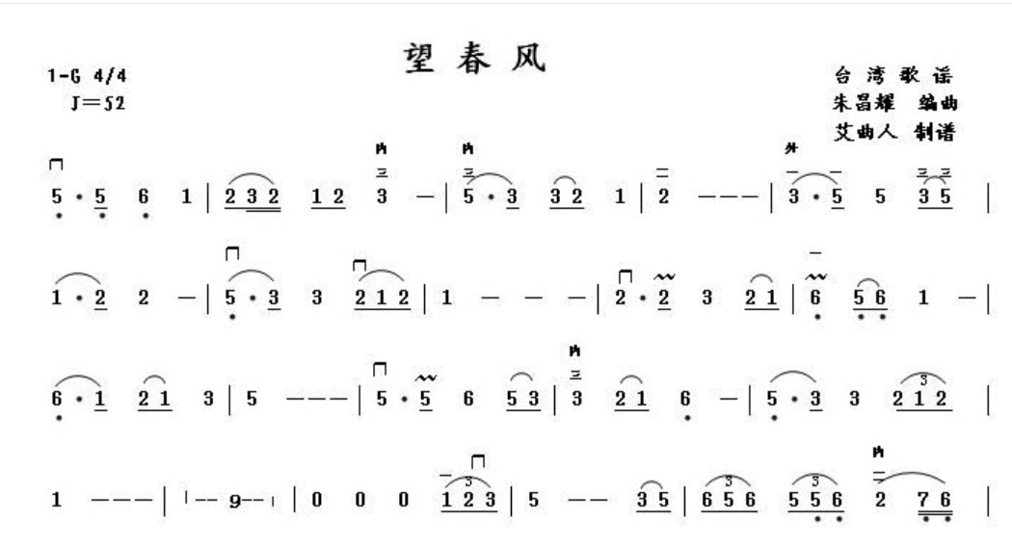
五線譜
簡譜

Slide 5

相關類似軟體
MuseScore Studio
Anthemscore
特點:
MIDI -> 樂譜
自行增修譜(介面五線譜)
完全免費
缺點:
不會做五線譜的人不會修改
特點:
音訊 → 五線譜
匯出譜 ( pdf、MIDI )
可以修改譜 (鋼琴介面)
缺點:
沒有簡譜輸出

Slide 6
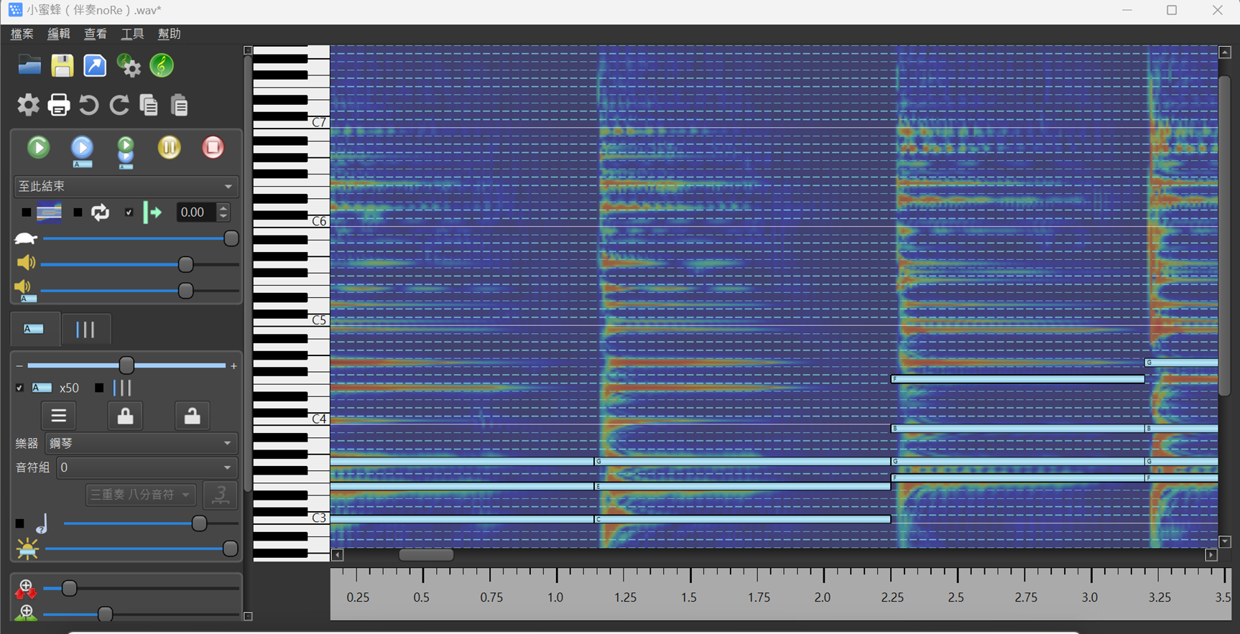
Anthemscore介面
修改音符區塊

Slide 7

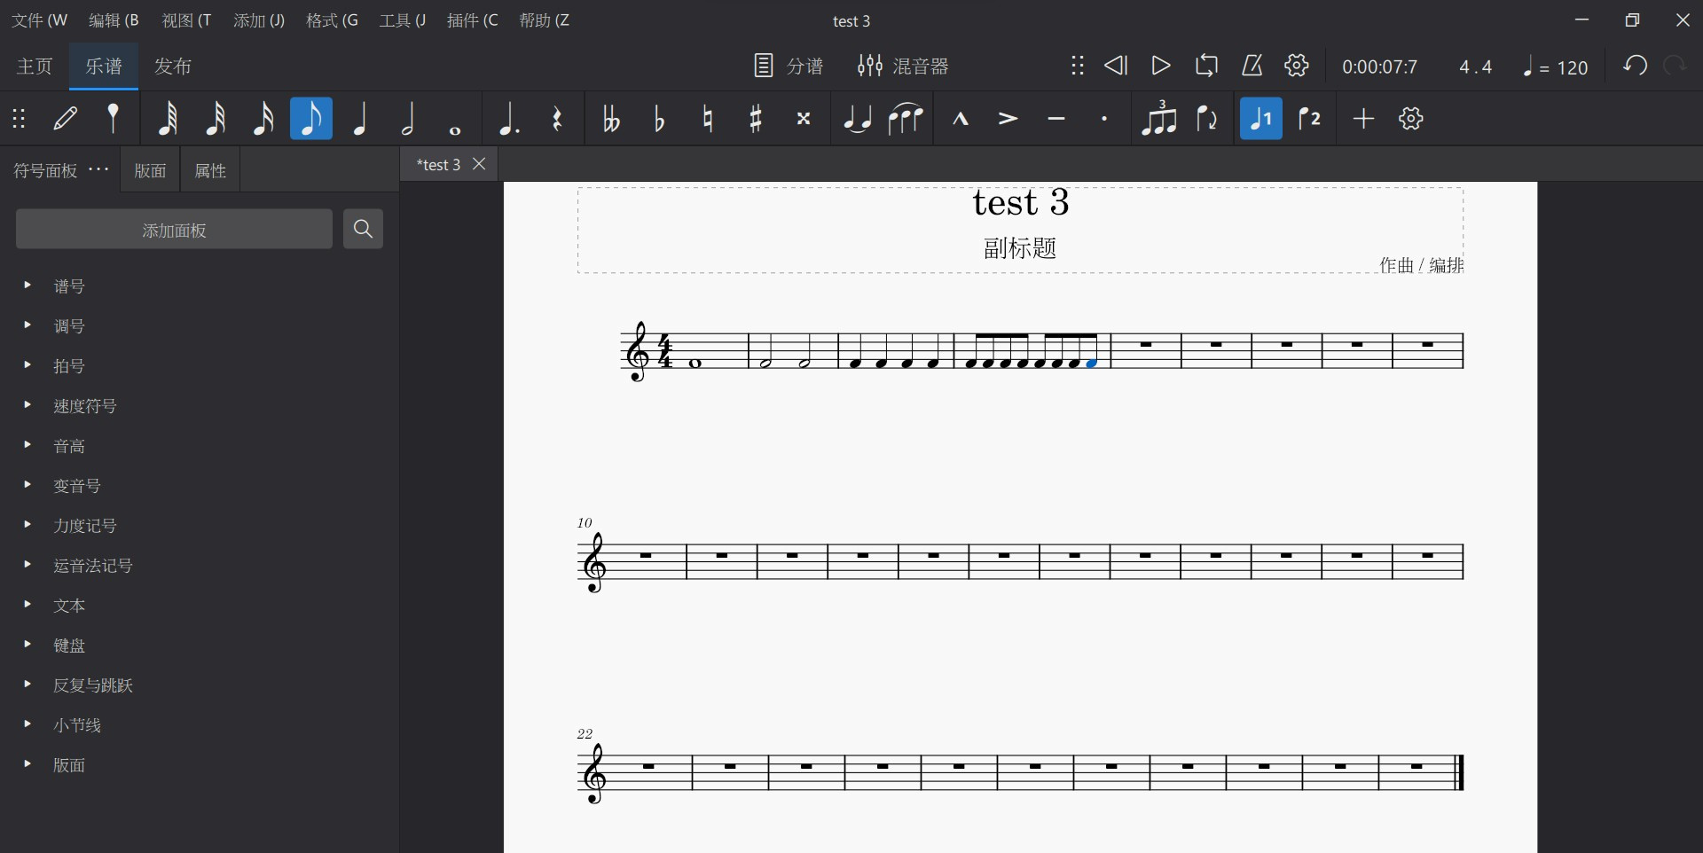
museScore介面

Slide 8
研究目標
因此，我們希望開發一套低成本、高效率的自動化系統，讓使用者能付出更少的金錢與時間成本產出簡譜，利用AI達到省錢省時間的成品效益。

Slide 9
研究方式
建構自動化轉譯平台：
開發 Web 系統，支援 MP3/WAV上傳，一鍵執行音源分離與 MIDI 轉譯。
實作視覺化微調機制：
提供線上編輯介面，允許使用者修正 AI 轉譯之音高與節奏誤差。
輸出印刷級數字簡譜：
自動化串接 MuseScore 與 LilyPond，產出標準排版之 PDF 簡譜。

Slide 10
系統設計與架構

Slide 11









使用者介面層
(User Interface)
伺服器後端層
(Server Side - Flask)
處理核心
(Processing)
2
調用
(Demucs/
Basic-Pitch)
上傳頁面
1
後端流程控制（Flask）
音訊處理
提供 MP3/WAV 上傳
與人聲分離 (Demucs) 選項。
(.mp3/.wav)
協調前端編輯器與後端資料的即時同步。
將複雜音訊轉化為初步音符資料。Demucs/Basic-Pitch
系統架構圖
MIDI 檔
4
3
MIDI 檔
鋼琴捲軸編輯器
(Piano roll)
單音化邏輯處理模組
符譜轉換
5
本系統核心演算法。
MuseScore 4 → MusicXML。
利用 jianpu-ly 將樂譜資料轉為簡譜排版語法。
基於 Canvas 的音符視覺化介面，支援音符增刪、音高與長度調整。
音符 JSON
6
MIDI 檔
7
檔案管理
MIDI 檔
10
管理從上傳至輸出過程中產生的所有中間格式（如 JSON、XML、.ly 等）。
8
簡譜PDF檔
PDF檔、MIDI檔
9
簡譜輸出
結果展示頁面
簡譜PDF檔
使用LilyPond進行樂譜渲染，產出最終的 PDF 文檔
提供單音 MIDI 下載連結與 PDF 簡譜內嵌預覽。

Slide 12
開始
前端 Piano Roll 顯示音符
使用者上傳音檔（MP3/WAV）
使用者編輯音符
系統流程圖
是否勾選消除伴奏（人聲分離）？
使用原始音檔
按下「輸出成單音 MIDI」
否
單音化處理：移除重疊
是
Demucs：抽取人聲
MIDI → MusicXML
→ 簡譜（LilyPond）
Basic-Pitch:音訊 → MIDI
結果頁面顯示
PDF 預覽 + MIDI
後端解析 MIDI → 音符資料（notes JSON）
結束

Slide 13
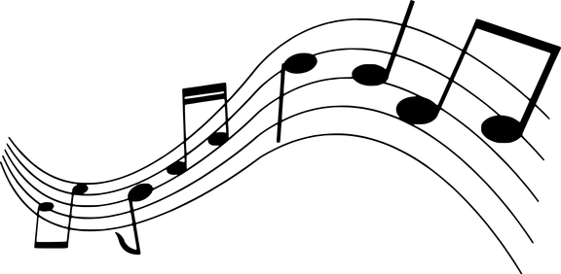

開始
讀取音符資料
(notes JSON)
依音符開始時間排序
取出目前音符
與下一音符
單音化流程圖
保留原音符資料
否
否
是否存在音符重疊？
start₂ < end₁
處理下一筆音符
是否已處理完
所有音符？
調整前一音符結束時間
(end₁ = start₂)
是
是
產生單音音符序列
輸出單音 MIDI 檔案
結束

Slide 14
系統實作

Slide 15
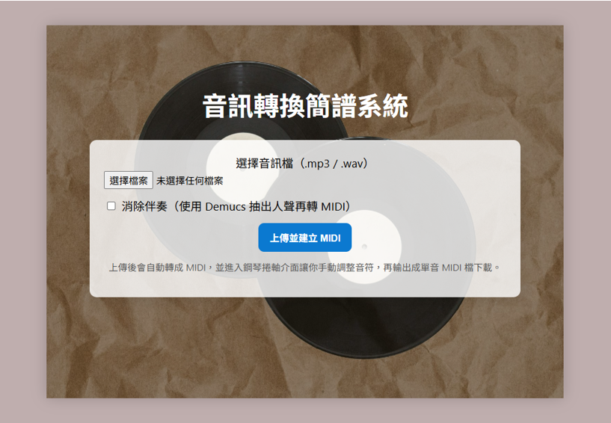
-專題成果展示-
使用者上傳音訊介面

Slide 16
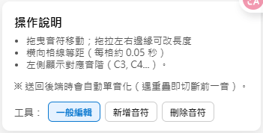
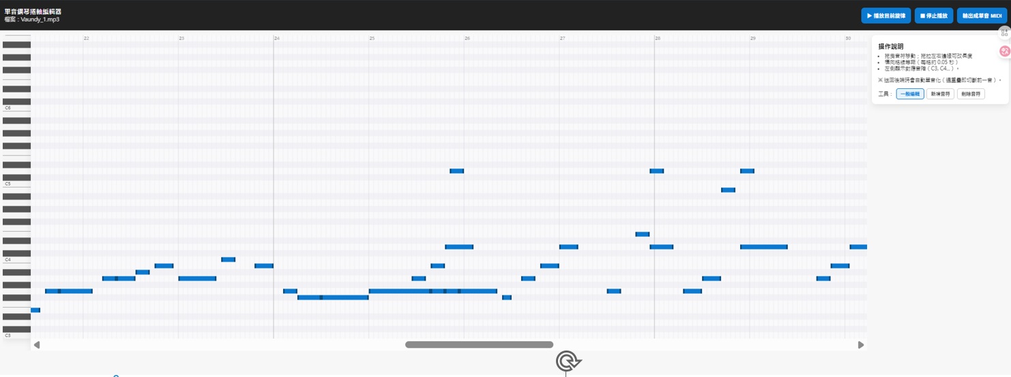
-專題成果展示-
使用者編輯介面

Slide 17
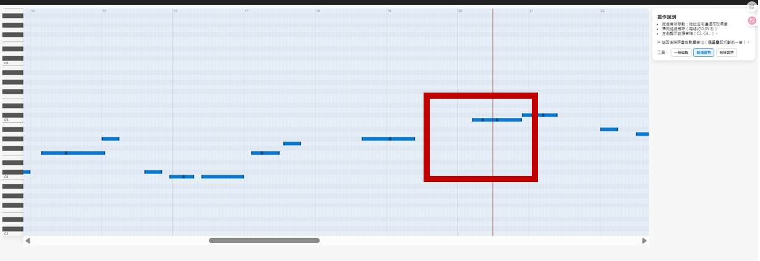
-專題成果展示-
使用者編輯介面-新增模式

Slide 18
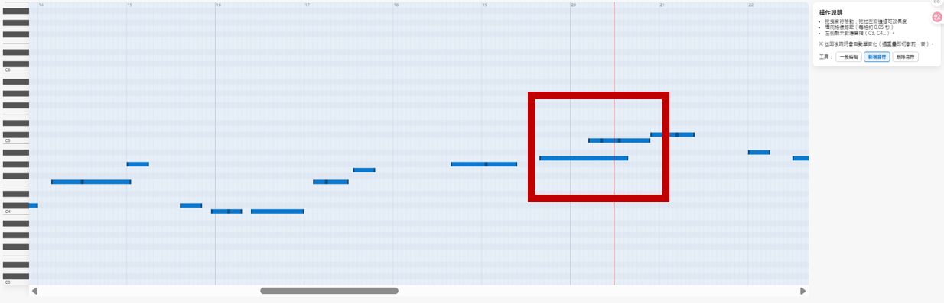
-專題成果展示-
使用者編輯介面-新增模式

Slide 19
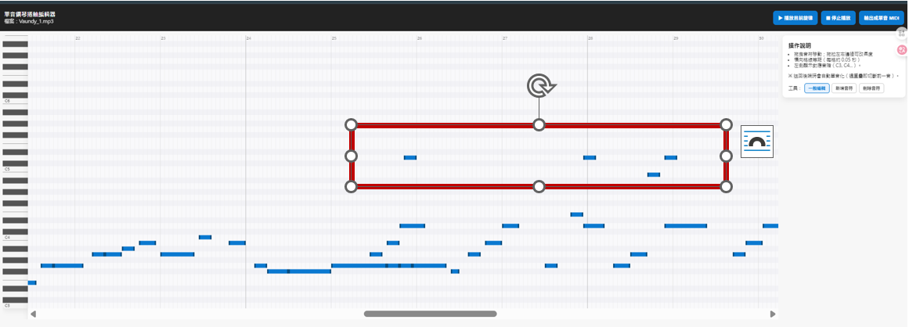
-專題成果展示-
使用者編輯介面-刪除模式

Slide 20
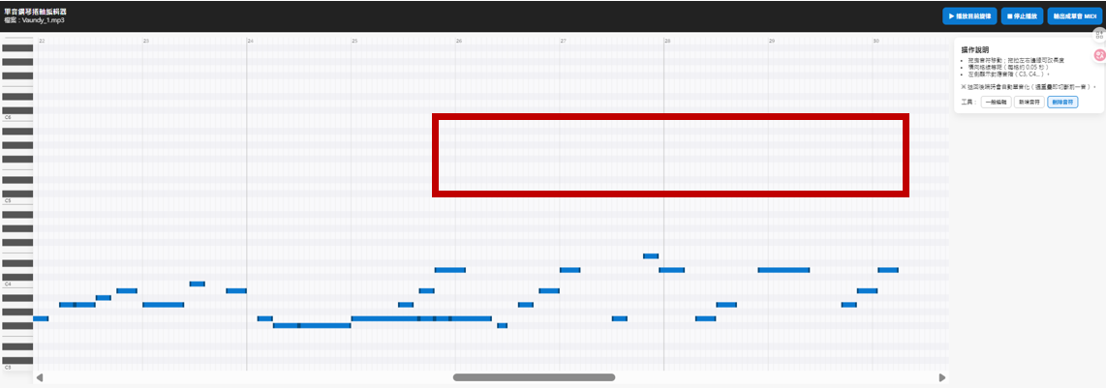
-專題成果展示-
使用者編輯介面-刪除模式

Slide 21
結論

Slide 22
未來展望
提升準確度： 導入音樂理論後處理機制，自動修復轉譯過程中的音符碎片與節奏誤差。
功能擴展： 新增和弦識別與多聲部/多樂器簡譜支援，豐富樂譜內容與實用性。
優化體驗： 採用 ONNX 模型加速推論，並開發 WYSIWYG 線上編輯器，提供使用者即時預覽與微調修正。

Slide 23
參考文獻
[1] A. Défossez, J. Copet, G. Synnaeve, and Y. Adi, "Hybrid spectrogram and waveform source separation," arXiv:2111.03600v2,Nov. 2021. [Online]. Available: https://arxiv.org/abs/2111.03600
[2] R. M. Bittner, J. J. Bosch, D. Rubinstein, G. Meseguer‑Brocal, and S. Ewert, “A lightweight instrument‑agnostic model for polyphonic note transcription and multipitch estimation,” arXiv preprint arXiv:2203.09893v2, 2022.
[3] MuseScore, "MuseScore: Free music composition and notation software," Ver. 4.0. [Online]. Available: https://musescore.org. [Accessed: Dec. 02, 2025].
[4] ssb22, “jianpu-ly.py: Render Jianpu notation with LilyPond,” GitHub, 2023. [Online]. Available: https://github.com/ssb22/jianpu-ly
[5] H. W. Nienhuys and J. Nieuwenhuizen, "LilyPond, a system for automated music engraving," in Proc. Colloquium on Musical Informatics (XIV CIM 2003), May 2003.

Slide 24


THANK YOU
Music Presentation

